Slide 1
Платформа DigitalHistory.ru Документирование информационных ресурсов цифрового ИКН
К.и.н., доцент кафедры новейшей истории России
Поврозник Надежда Георгиевна

Slide 2
DigitalHistory.ru – вход в систему

Slide 3
Ввести логин (адрес эл. почты) и пароль

Slide 4
Проверить наличие ресурса в системе. Вводим только отсутствующие

Slide 5
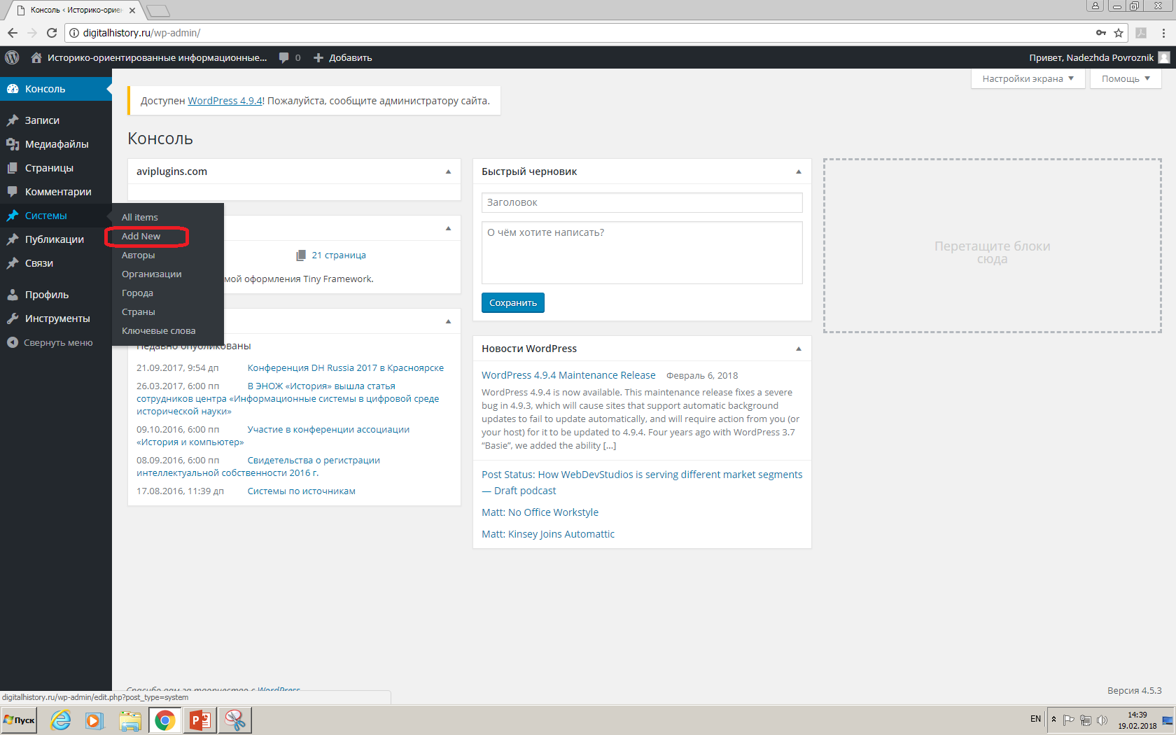
Добавление новой системы

Slide 6
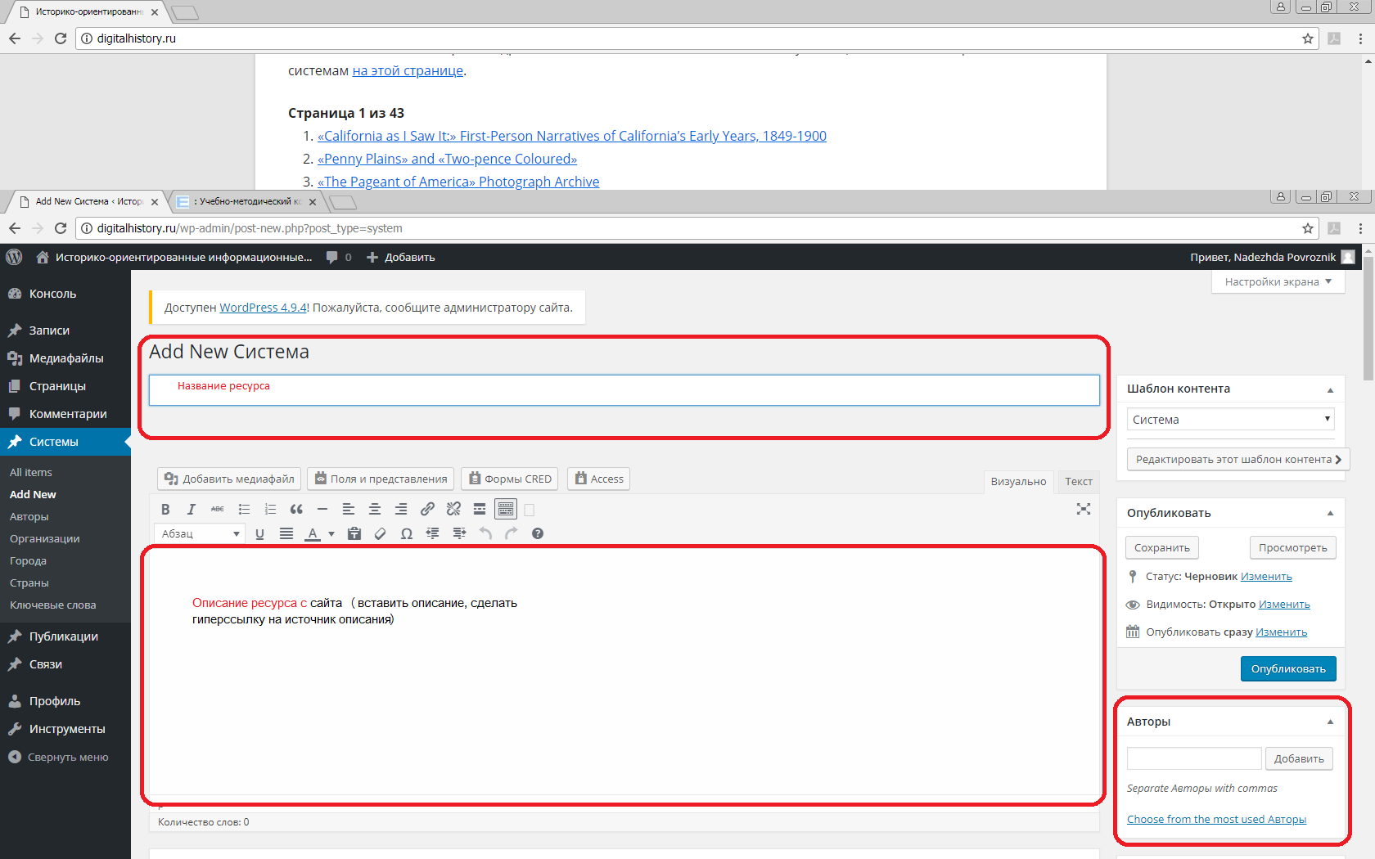

Slide 7
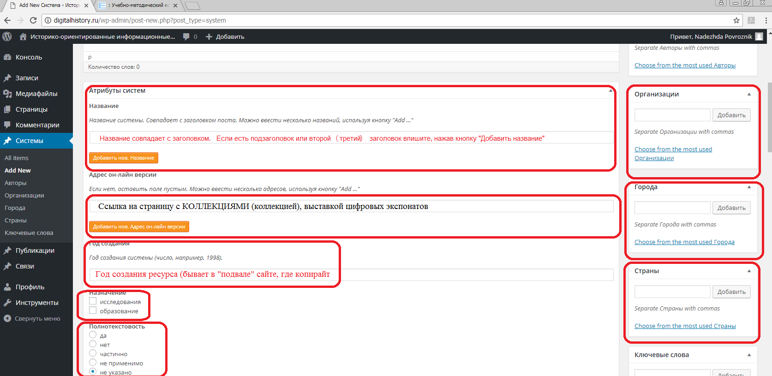

Slide 9
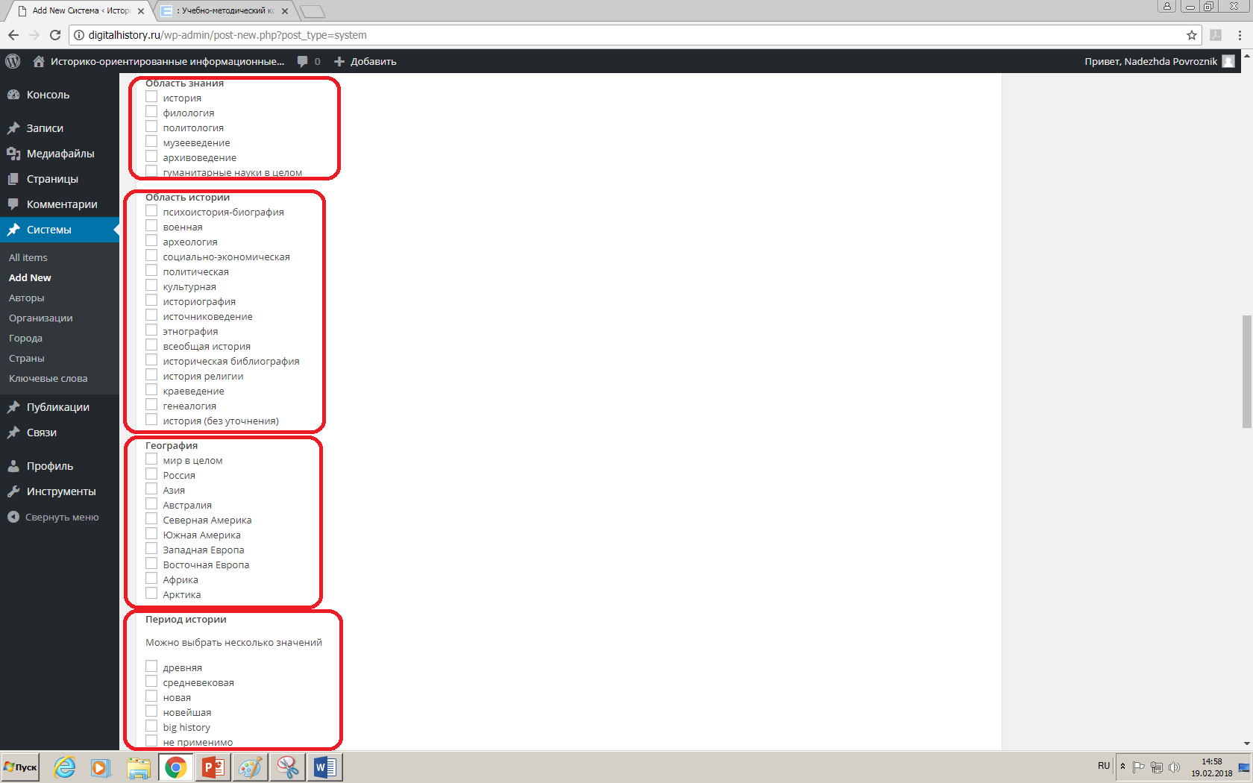

Slide 10
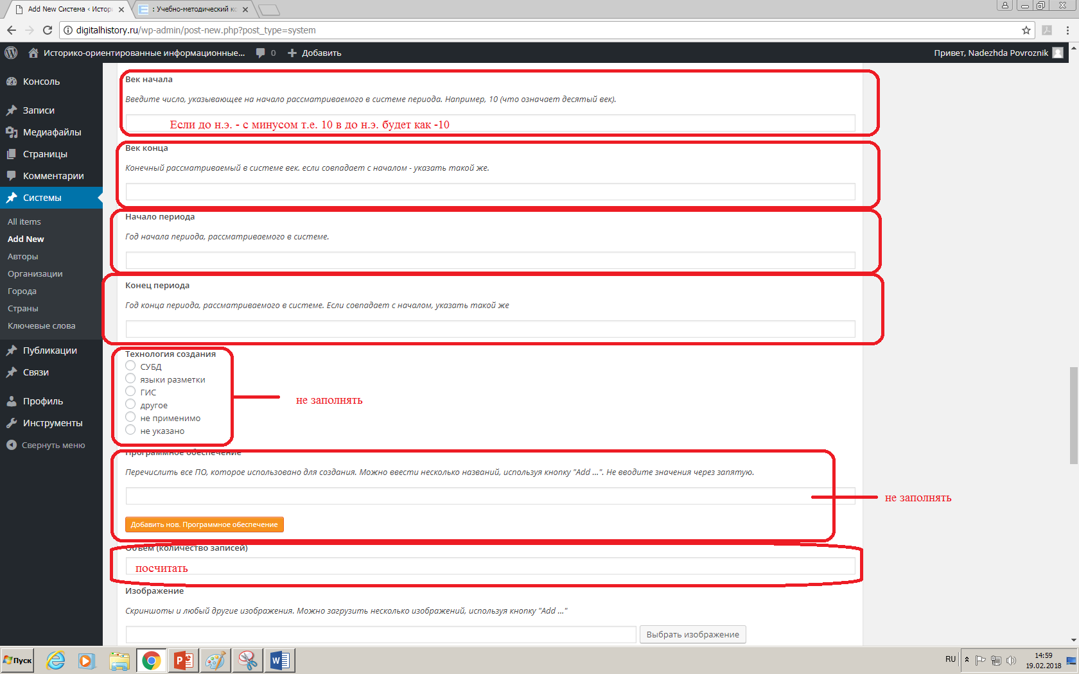

Slide 11
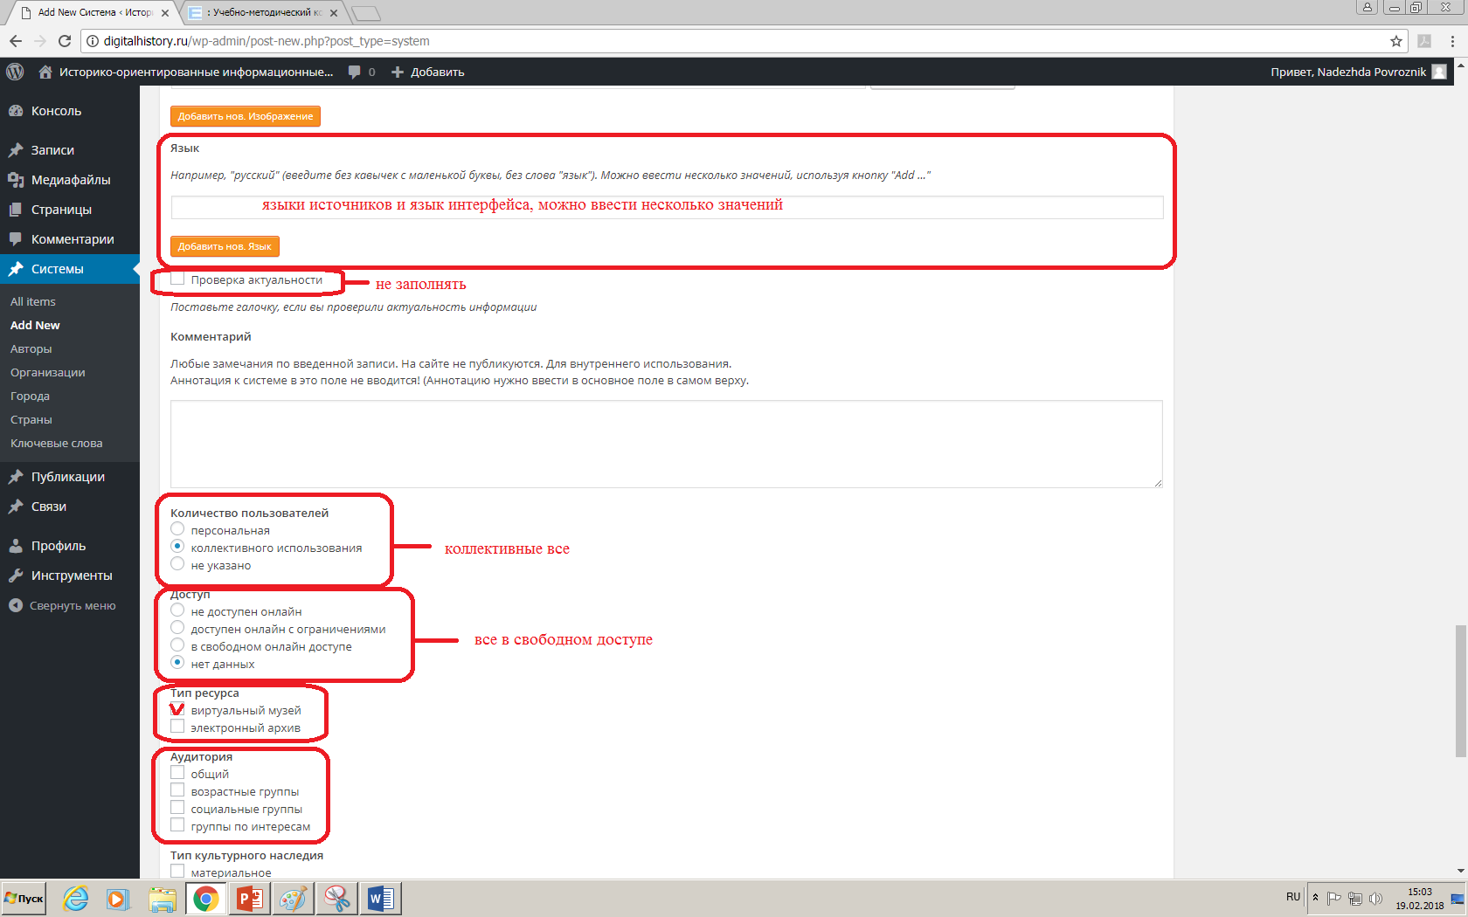

Slide 12
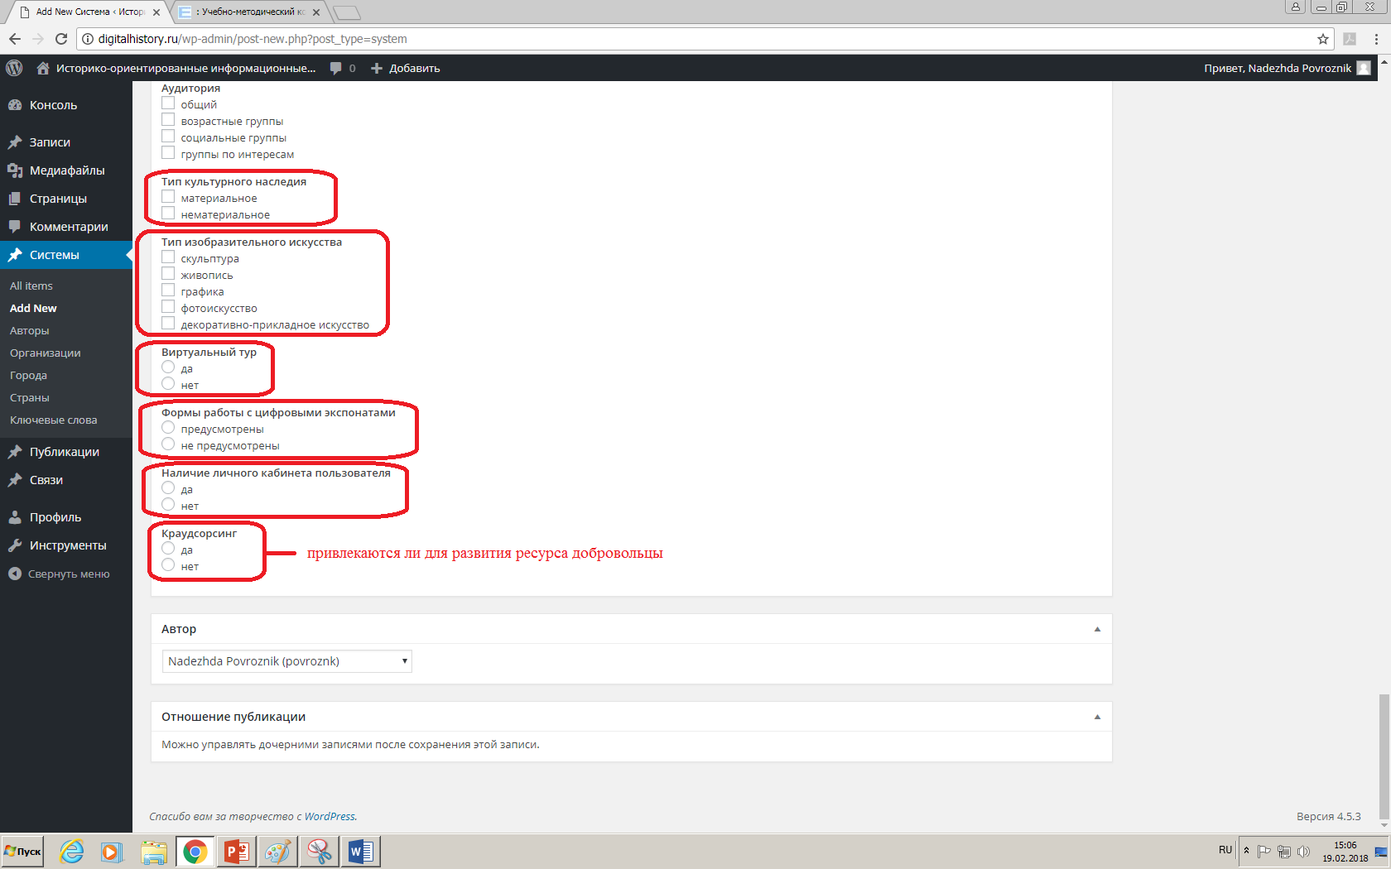

Slide 13
Сохраните ресурс и продолжайте добавлять новые ресурсы

